Slide 1
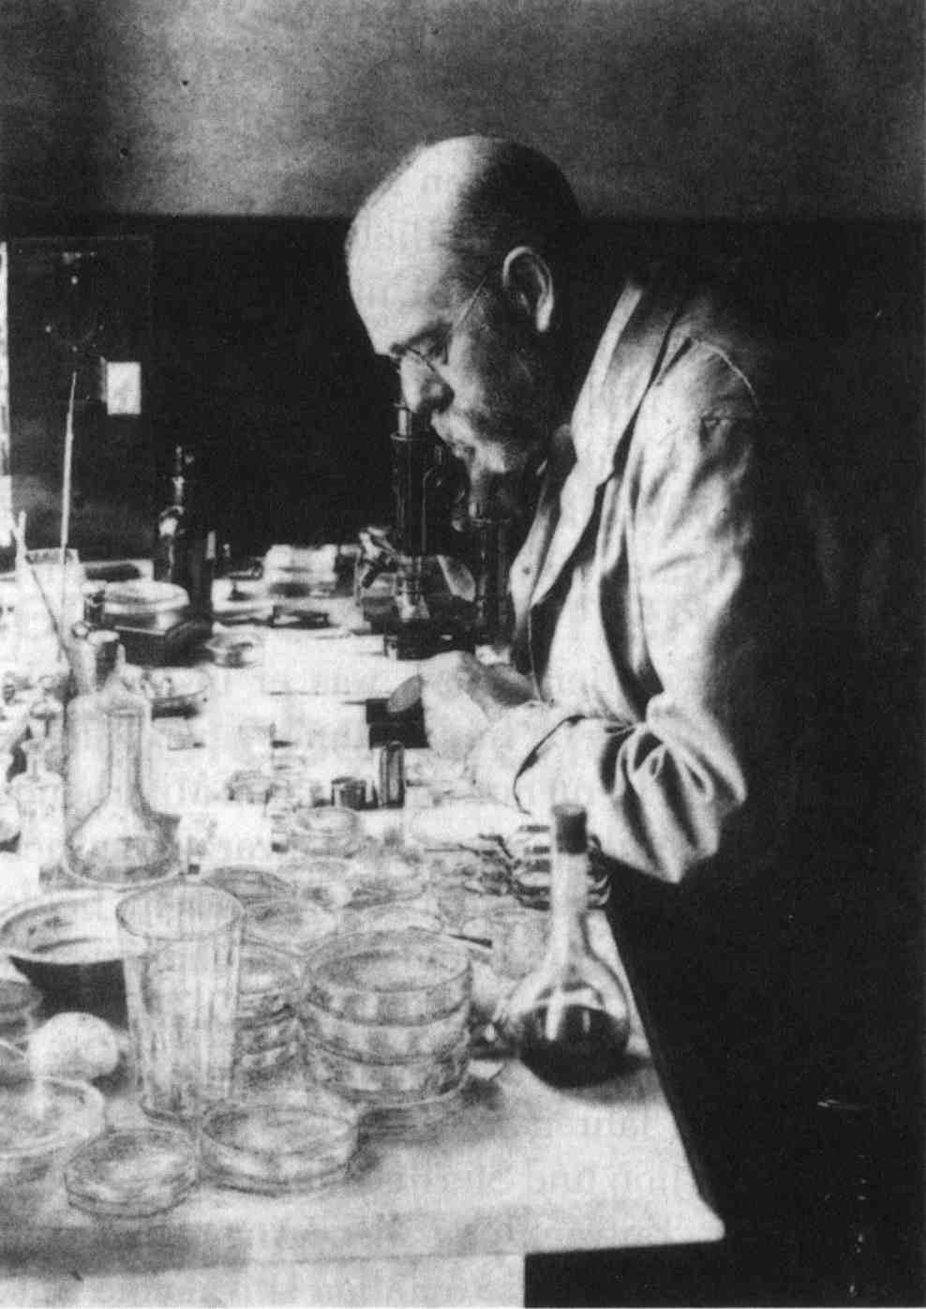
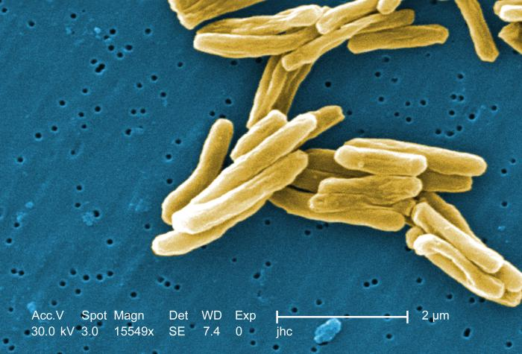
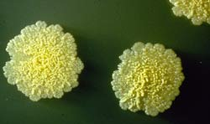
Mycobactéries
Robert Koch
GHAROUT A.

Slide 2
Le genre Mycobacterium est le seul genre de la famille des Mycobacteriaceae dans l'ordre des actinomycetales.
> 140 espèces identifiées
Pathogènes obligatoires
Opportunistes
M. avium complex
M. tuberculosis complex
M. kansasii
M. xenopi ...
M. leprae: bacille de Hansen
c'est l'agent de la lèpre.
M. chelonae
M. fortuitum
M. marinum ...

Slide 3
Les mycobactéries sont des bacilles aérobies ou microaerophiles, immobiles, non ramifiés et non sporulés, acidoalcoolo-résistant (BAAR: du à la richesse en lipides de leur paroi: acides mycoliques).

Slide 5
La tuberculose
M. tuberculosis complex:
Mycobacterium tuberculosis: responsable de la majorité des tuberculoses humaines.
Mycobacterium bovis: responsable de la tuberculose bovine mais l’Homme peut être contaminé.
Mycobacterium africanum: responsable de la tuberculose en Afrique.
Mycobacterium microti: responsable de la tuberculose chez la souris

Slide 6
Habitat La présence de M. tuberculosis est étroitement liée à la présence humaine. L’excrétion du bacille par le malade explique qu’on puisse l’isoler de façon transitoire dans l’environnement, car il peut survivre au froid et à la déssication.
Il est sensible aux agents physiques comme les rayonnements ionisants, les UV et la lumière. Sa sensibilité aux agents chimiques est variable : détruit par l’alcool à 70°, il résiste à de nombreux antiseptiques (hydrophobicité de surface), aux bases et aux acides dilués.
Dans l’environnement familier de l’homme, les petits mammifères et les oiseaux peuvent s’infecter et devenir eux-mêmes vecteurs de la tuberculose, de même que les gros mammifères d’élevage contaminés par l’homme.

Slide 7
Diagnostic microbiologique
Prélèvements
La majorité des prélèvements ont une origine bronchopulmonaire (expectorations, tubages, aspirations bronchiques).
Les autres prélèvements sont essentiellement des prélèvements d'urines, des produits de ponction (LCR, liquides pleuraux, abcès, ganglions) et des biopsies.
L‘émission bacillaire étant intermittente, les prélèvements bronchopulmonaires et urinaires doivent être répétés si possible 3 jours de suite et traités séparément. Les prélèvements initiaux sont réalisés chez des sujets sans antibiothérapie antituberculeuse.

Slide 8
Prélèvements respiratoires
Les prélèvements doivent permettre l'obtention de secrétions respiratoires profondes et d‘éviter les prélèvements salivaires.
Les expectorations spontanées sont recueillies après un effort de toux le matin au lever. Si le sujet ne tousse pas, les expectorations sont provoquées par inhalation d'un aérosol de sérum physiologique ou après kinésithérapie.
Les tubages gastriques permettent le recueil des secrétions bronchiques au cours de la nuit et sont réalisés au lit du malade chez un sujet alité depuis la veille et à jeun.
Les aspirations bronchiques, les brossages et les liquides de lavages alvéolaires recueillis lors d'une fibroscopie sont aussi contributifs dans le diagnostic de tuberculose.

Slide 9
Urines
Après restriction hydrique la veille du prélèvement, 50 ml des urines du matin sont prélevés.
Sang
LCR et liquides d'épanchements
Un volume de 3 ml est nécessaire à l‘étude cytobactériologique de ces prélèvements. Dans les méningites tuberculeuses, la cytologie montrera une leucocytorachie modérée (100/mm³) avec une prédominance de lymphocytes. L‘étude biochimique montrera une glycorachie et un taux de chlorure diminué ainsi qu'une protéinorachie légèrement augmentée.

Slide 10
Ponctions d'abcès
Le prélèvement à la seringue doit être privilégié et la seringue adressée directement au laboratoire. Les prélèvements à l‘écouvillon sont déposés dans un flacon stérile et humidifiés avec quelques gouttes d'eau distillée stérile ou d'eau physiologique stérile.
Biopsies et pièces opératoires
Une bonne collaboration (transmission de résultats d'examen direct et de prélèvements) entre les laboratoires d'anatomie pathologique et de bactériologie permet de conforter et de rattraper certains diagnostics.

Slide 11
Décontamination, fluidification, concentration
En fonction du caractère polymicrobien ou monobacterien, les prélèvements vont faire l'objet ou non d'une décontamination. Cette étape a pour but d‘éliminer la flore commensale des échantillons qui envahirait les milieux de culture avant la détection des mycobactéries, qui sont des bactéries à croissance lente.
Les mycobactéries sont plus résistantes à l'action des antiseptiques, des acides et des bases dilués que les bactéries commensales.
Les liquides de ponction, les ponctions de collections fermées ou les biopsies prélevées stérilement sont ensemencées sans décontamination après centrifugation.
Les autres prélèvements considérés comme polybacteriens (tubages, expectorations, liquides d'aspiration bronchique, urines, abcès fistulisés, etc.) sont soumis à une méthode de fluidification–homogénéisation–décontamination.

Slide 12
La technique la plus fréquemment utilisée (Fig.) associe l'action décontaminante d'une solution de soude à l'action mucolytique de la N-acetyl-L-cysteine en présence de citrate de sodium. Cette solution de décontamination est mise en présence d'une quantité égale de produit pathologique, puis il faut agiter à l'aide d'agitateur de type Kahn.
La décontamination est arrêtée après 25 minutes de contact par neutralisation à l'aide d'un tampon phosphate (pH 6,8).
Après 30 minutes de centrifugation à 3000 rpm, le culot est obtenu après élimination du surnageant.
Une goutte du culot est déposée sur lames pour coloration.
Le culot est ensuite repris par 1 ml d'eau distillée stérile ou du tampon PBS pour la mise en culture sur milieux solides (Lowenstein, Coletsos) à raison de 0,2 ml déposé en haut de la pente ou de 0,5 ml dans les tubes ou flacons contenant les milieux liquides.

Slide 13
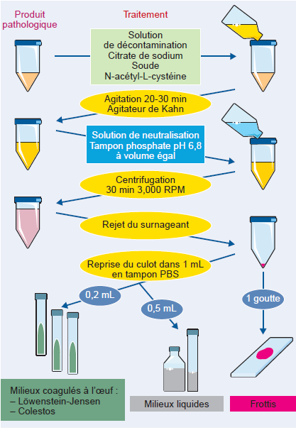
Fig. Étapes de la décontamination d'un produit pathologique.
Exemple de la méthode de Kubica.

Slide 14
Examen microscopique
Les espèces du genre Mycobacterium sont difficilement colorées par la coloration de Gram. Le principe des colorations (Ziehl-Neelsen, auramine) des mycobactéries repose sur la propriété d'acido-alcoolo-résistance.
Les frottis sont effectués soit après centrifugation pour les prélèvements non contaminés, soit à partir du culot de décontamination pour les autres prélèvements.
Il existe 2 groupes de technique de coloration (Fig.). L'examen direct après coloration fuchsine de Ziehl-Neelsen et la confirmation de frottis positif après coloration à l'auramine qui nécessite un microscope à fluorescence.

Slide 15
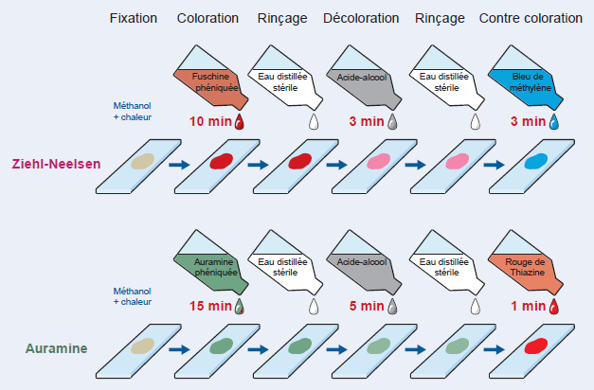
Fig. Étapes de la coloration de Ziehl-Neelsen et de la coloration à l'auramine.
Notes:
Fushine chauffer par intermittence pendant 10 à 15 minutes, jusqu'à émission de vapeurs (pour la technique à froid, la durée de contact entre la fuchsine et la préparation est de 3 heures) décolorer à l'acide sulfurique dilué au quart : 1 minute ; ■ laver à l'eau ; ■ décolorer à l'alcool à 95° pendant 10 minutes (Fig. 3.8C) ; ■ laver à l'eau ; ■ contre colorer au bleu de méthylène pendant 2 minutes (Fig. 3.8D) ; ■ laver à l'eau ; ■ sécher ; ■ examiner à l'immersion. Les bacilles acido-alcoolo-résistants apparaissent roses sur fond bleu (Fig. 3.9).

Slide 16
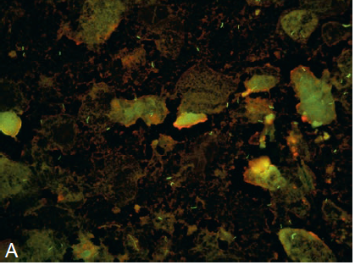
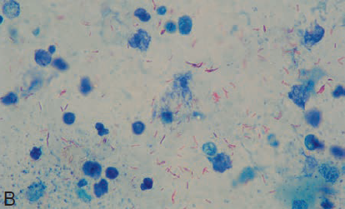
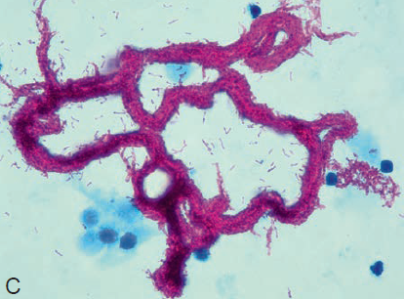
Fig. Examen direct d'un frottis réalisé à partir d'une expectoration.
Après coloration à l'auramine .Présence de bacilles colorés en jaune fluorescent (BAAR).
B. Après coloration de Ziehl-Neelsen. Présence de bacilles colorés en rose (BAAR).
C. Après coloration de Ziehl-Neelsen
d'une culture de mycobactéries de la tuberculose en milieu liquide. Présence de bacilles groupés en « cordes ».

Slide 17
Méthodes de culture
La culture des mycobactéries nécessite le recours à des milieux spécifiques et complexes en raison d'une croissance lente (quelques jours à plusieurs semaines) et de la nécessité d'apporter des lipides (Tableau). Les milieux se présentent en tube ou flacon à vis afin de permettre une observation prolongée sans dessiccation et sans création d'aérosols. L'association d'un milieu liquide à des milieux solides est recommandée.
Les mycobactéries nécessitent pour la plupart des milieux enrichis et des conditions strictes pour leur croissance (température comprise entre 30 °C et 45 °C, aérobiose et pH optimal situé à 6,7).

Slide 19
Milieux solides
Le milieu le plus utilisé est le milieu de Lowenstein-Jensen.
L'adjonction de certains composés comme le pyruvate de sodium dans le milieu de Coletsos ou le citrate de fer favorise la croissance respectivement de M. bovis, M. africanum et de M. haemophilum.
Les milieux sont présentés S/F de tubes.
3 gouttes du culot de centrifugation sont déposées au sommet de la pente gélosée. 2 (si couplés à des milieux liquides) à 6 tubes sont ensemencés et incubés à 37 °C.
Les tubes sont incubés inclinés et incomplètement vissés afin de permettre l‘évaporation de l'excés de liquide de l‘échantillon (48 heures).

Slide 20
Les milieux sont observés 1 fois par semaine pendant au moins 8 semaines. L'observation des cultures durant la première semaine permettra de mettre en évidence une contamination par des bactéries commensales ou la présence d'une mycobactérie à croissance rapide.
Dés l'apparition de colonies, un frottis coloré par la méthode de Ziehl-Neelsen sera effectué pour vérifier la présence de BAAR avant de déclarer la culture positive.
Le nombre de colonies est rapporté ainsi que le délai d'apparition de la culture.
Sur milieu de Lowenstein-Jensen, les colonies de M. tuberculosis apparaissent après 2 à 3 semaines d'incubation (Fig.) en fonction de la densité microbienne de l‘échantillon.
Les colonies sont lisses et crèmes sur les cultures jeunes, puis atteignent plus de 5 mm de diamètre et deviennent beiges, rugueuses, à bords irréguliers en chou-fleur dites ≪ eugoniques ≫ (colonies à développement progressif).

Slide 21
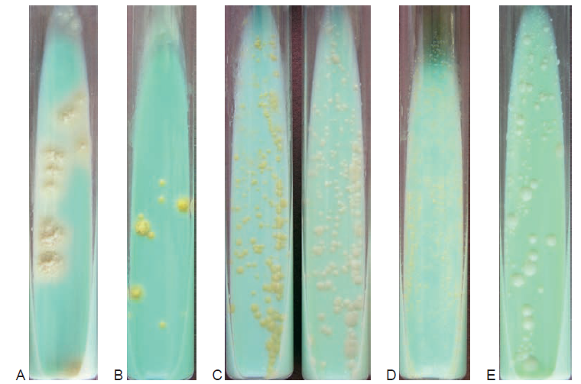
Fig. 34.6 Cultures sur milieu de Löwenstein-Jensen. A. Colonies de Mycobacterium tuberculosis. B. Colonies de Mycobacterium szulgai. C. Colonies de Mycobacterium marinum. D. Colonies de Mycobacterium xenopi. E. Colonies de Mycobacterium chelonae.

Slide 22
Les colonies de M. bovis et M. africanum ont une croissance plus lente : 3 à 6 semaines sur milieu de Lowenstein.
Les colonies de M. bovis apparaissent plates, petites (1 à 2 mm), lisses, ≪ dysgoniques ≫, blanchâtres et brillantes, tandis que les colonies de M. africanum se présentent avec les caractéristiques suivantes : petites colonies rondes, mates, crèmes et granuleuses.

Slide 23
Milieux gélosés semi-synthétiques
Des milieux semi-synthétiques transparents (Middlebrook 7H10 et 7H11) contiennent des sels minéraux, du pyruvate de sodium, de l'hydrolysat de caséine (7H11) et nécessitent l'adjonction extemporanée d'un supplément contenant acide oléique, dextrose albumine et une incubation sous 5 % de CO₂.
Les colonies de M. tuberculosis sont plates, sèches et rugueuses.

Slide 24
Identification à partir des cultures
Les techniques de biologie moléculaires d'identification ont supplanté les méthodes biochimiques. L'utilisation des méthodes moléculaires a permis de s'affranchir, dans la plupart des cas, de l‘étude longue et fastidieuse des caractères métaboliques.
Les régions de l'ADN les plus fréquemment ciblées par ces techniques sont les gènes codant les ARN 16S, les séquences inter géniques 16-23S, ARNr 23S, recA, gyrB, hsp65 et rpoB.
Seuls certains tests phénotypiques (niacine, nitrate réductase) sont encore utilisés couramment.

Slide 25
Identification phénotypique
Le diagnostic précis d‘espèces des mycobactéries du complexe de la tuberculose par les méthodes phénotypiques (production de niacine [acide nicotinique]), de nitrate réductase associée à la croissance en présence de TCH [acide 2-thiophene carboxylique] et en présence de D-Cyclosérine® (bioMerieux) (Tableau) est abandonné au profit de la détection du polymorphisme du gène gyrB.

Slide 26
Recherche de l'acide nicotinique par bandelette (Niacin Test®, Difco)
■ Déposer à la surface d'une culture sur milieu de Löwenstein 1 ml d'eau distillée stérile
■ Laisser le tube incliné pendant 20 minutes et recueillir l'eau dans un tube à hémolyse
■ Tremper la bandelette imprégnée de réactif dans le tube à hémolyse
■ Laisser à température ambiante pendant 15 à 20 minutes en agitant de temps en temps
Test positif = coloration jaune de la suspension
Test négatif = absence de coloration de la suspension
Témoin positif : coloration jaune avec culture de M. tuberculosis

Slide 27
Réduction des nitrates (épreuve de Virtanen)
■ Une anse de mycobactéries à étudier est émulsionnée dans 2 gouttes d'eau distillée stérile dans un tube à hémolyse.
■ Ajouter 2 ml d'une solution à 0,085 % de nitrate de sodium
■ Incuber 2 h à 37 °C
■ Ajouter 0,2 ml du réactif A et 0,2 ml du réactif B
■ Réaction + = coloration rose à rouge résultat de la réduction des nitrates en nitrites par la nitrate réductase
■ Si pas de coloration, ajouter une pincée de poudre de zinc : le zinc réduit les nitrates encore présents en nitrites, une coloration rose apparaît ; la réaction est négative (bactéries sans nitrate réductase).
■ Si au contraire, la teinte du milieu reste inchangée, le stade nitrite a été dépassé (bactéries ayant une nitrate réductase très active)
Témoin positif = culture de M. tuberculosis
Témoin négatif = culture de M. bovis.

Slide 28
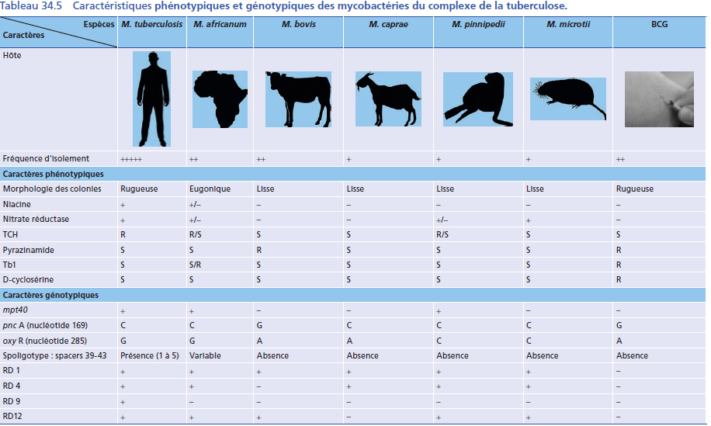

Slide 29
Identification génotypique
Différenciation des espèces du complexe de la tuberculose
La distinction entre M. bovis et les souches de BCG ainsi que l'identification de quelques variants de M. tuberculosis nécessitent parfois la détermination de caractères génotypiques (Tableau). Ces tests reposent sur la mise en évidence de régions de délétions (RD1, RD4, RD9) et sur la détection de mutations des gènes pncA et oxyR.
Récemment, un coffret a été commercialisé (Hain Diagnostika/Biocentric) fondé sur la détection du polymorphisme du gène gyrB (GenoType® MTBC) par PCR multiplex.
Ce coffret permet d'identifier précisément en une seule étape les mycobactéries de la tuberculose.

Slide 30
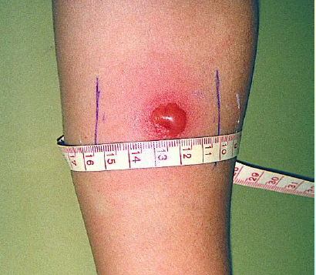
Test tuberculinique
Protéines de M. tuberculosis
Administration intradermique de 10 UI
Lecture à 72 h
Diamètre d’induration > 5 mm
Notes:
L'intradermoréaction à 10 unités de tuberculine injectées par voie intradermique sous le volume de 0,1 ml, lue à la 72e heure, permet uniquement de savoir si le sujet a ou non déjà été infecté soit d'une manière spontanée (primo-infection par M.tuberculosis), soit d'une manière artificielle (vaccination par le B.C.G.).
Il n'y a pas actuellement de sérodiagnostic fiable de la tuberculose.

